Slide 1
Cấu trúc rẽ nhánh và câu điều kiện If trong Javascript

Slide 2
Câu lệnh rẽ nhánh trong JavaScript
Câu lệnh if(...) sẽ kiểm tra điều kiện biểu thức bên trong cặp dấu ngoặc đơn (). Nếu kết quả là true thì một khối code sẽ được thực thi.
Đi theo câu lệnh if còn có mệnh đề else - dùng để thực hiện một khối lệnh khi điều kiện trong if là giá trị falsy
Trong trường hợp, bạn cần kiểm tra nhiều điều kiện liên tiếp nhau thì có thể dùng nhiều mệnh đề else if nối tiếp nhau.

Slide 3
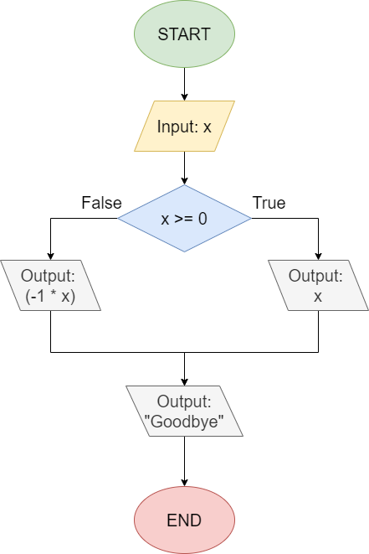
Câu lệnh rẽ nhánh trong JavaScript

Slide 4
Toán tử rẽ nhánh
Để đơn giản hơn, chúng ta có thể dùng toán tử rẽ nhánh ? (toán tử 3 ngôi), để thay thế cho câu điều kiện if
"condition": điều kiện cần kiểm tra
"value1": giá trị trả về nếu điều kiện "condition" là truthy.
"value2": giá trị trả về nếu điều kiện "condition" là falsy.

